Slide 1
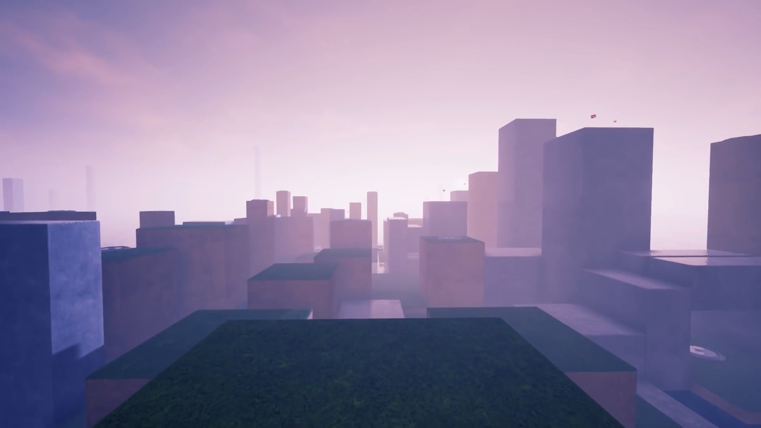
컴퓨터 그래픽스 최종 프로젝트 제안서
주간 (월화) 2016182032 이혜리
주간 (월화) 2016182042 조윤영

Slide 2
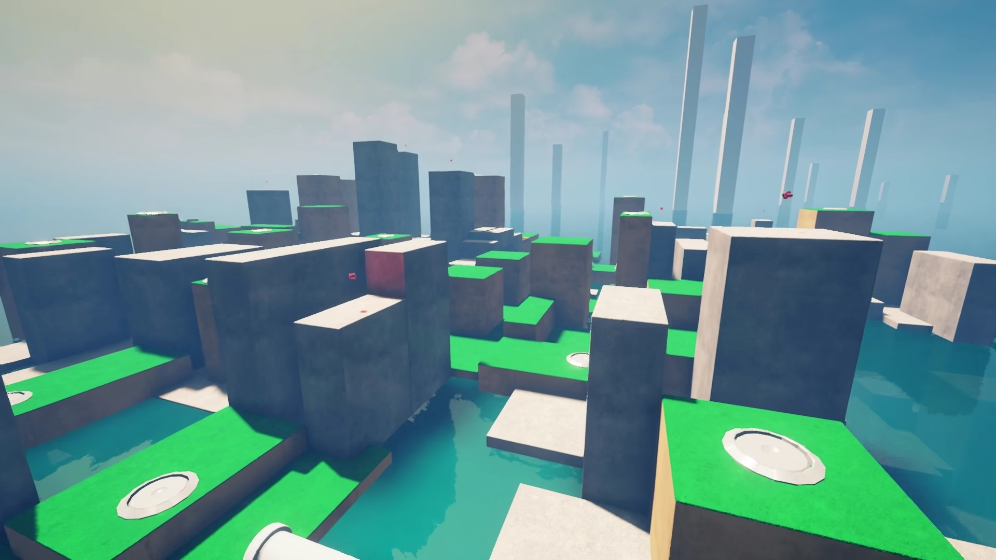
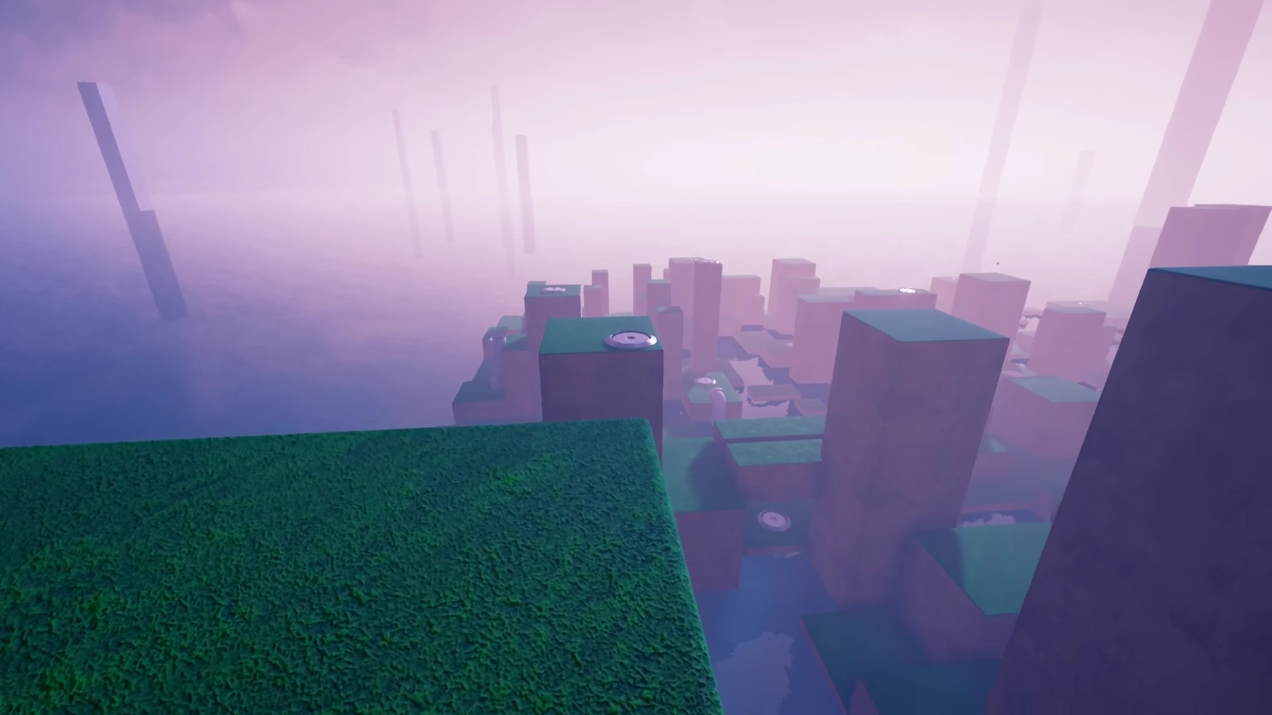
1. 게임의 컨셉
High Concept
떨어지는 땅을 피해서 열쇠를 모두 모아 탈출하라!
비슷한 게임 스크린샷
Refunct ▼

Slide 3
2. 게임의 특징
인터페이스
큐브를 이용하여 20X20X20 크기의 맵이 있다.
시간에 따라 배경 색이 바뀐다.
1인칭 시점 또는 3인칭 시점으로 이동한다.
배경 조명과 열쇠를 비추는 조명이 있다.
일반 큐브: 다양하지만 비슷한 색으로 그린다.
열쇠 큐브: 일반 큐브 보다 더 진한 색으로 그린다. 열쇠를 먹으면 일반 큐브 색으로 바뀐다.
열쇠: 열쇠 큐브 위에 떠있다. 닿으면 얻을 수 있고, 다 얻으면 게임 클리어가 된다.
밟은 큐브는 일정 시간이 지나면 아래로 떨어진다. 이 때, 떨어지는 땅 위에 계속 서 있으면 플레이어도 물로 떨어지게 되면서 게임 오버가 된다.
플레이 방법
WASD 키로 플레이어를 이동한다.
마우스를 움직여서 시야 변환을 한다.

Slide 4
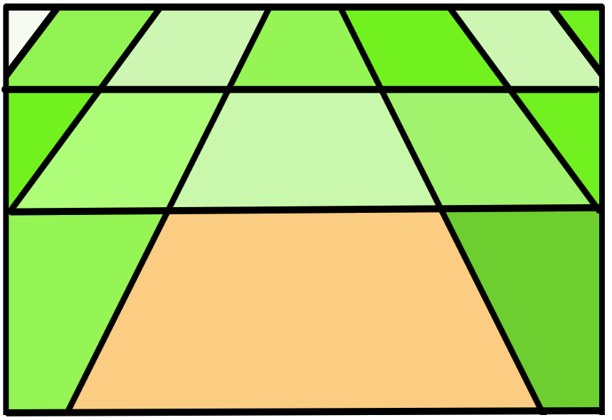
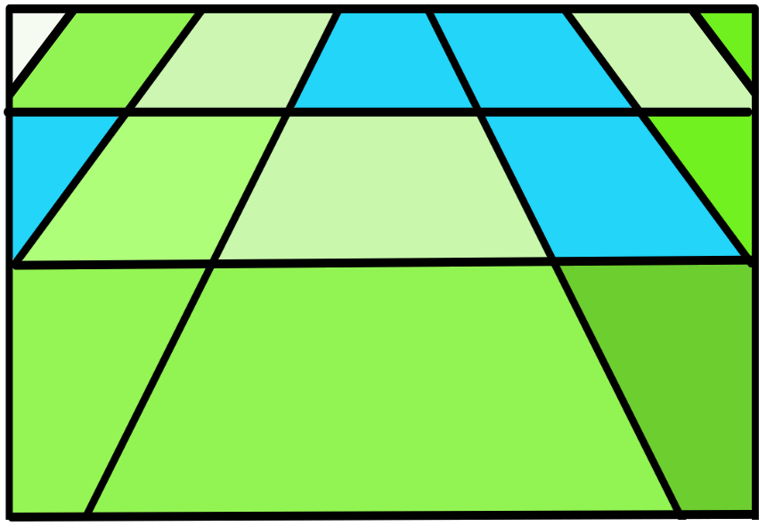
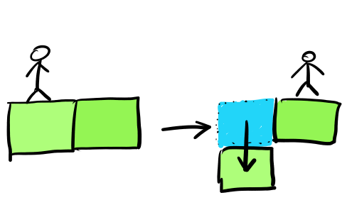
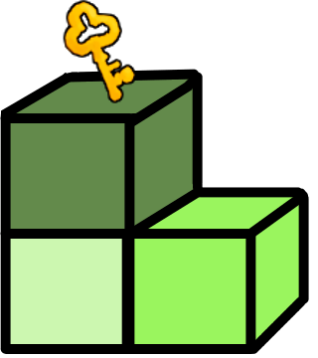
2. 게임의 특징
예상 게임 실행 흐름
1. 처음 시작하는 위치의 땅은 떨어지지 않는다. 이어진 땅으로 걸으면 게임이 시작된다.
2. 땅이 없는 곳에는 물이 있다. 물에 빠지면 게임 오버가 된다.
열쇠 ▶
열쇠 큐브 ▶
일반 큐브 ▶
3. 지나간 땅은 일정 시간이 되면 아래로 떨어지고 물로 바뀐다.
4. 열쇠 큐브 위에 있는 열쇠를 모두 얻으면 게임 클리어!

Slide 5
3. 개발 일정 및 역할 분담
기간 | 내용 | 담당자
1주차 (11/20 ~ 11/26) | 맵 구성 짜기, 구현 ok jyy | 조윤영
 | 플레이어, 열쇠 모델링 넣기 ok ihr | 이혜리
2주차 (11/27 ~ 12/03) | 플레이어 이동, 점프 ok jyy 플레이어 바다에 떨어지면 게임 오버 ok jyy | 이혜리
 | 플레이어 시야 변환 ok jyy | 조윤영
3주차 (12/04 ~ 12/10) | 플레이어 충돌체크 ok jyy 미니맵 (top view) | 이혜리
 | 발로 타일 부수기, 부수는 효과 밟힌 큐브 일정 시간 후에 떨어짐, 바다로 바뀜 밟힌 큐브 일정 시간 후에 부숴지고, 1층에서는 바다로 바뀜, 부수는 효과 ok jyy 안개 효과 ok ihr | 조윤영
4주차 (12/11 ~ 12/17) | 열쇠 구현, 열쇠 모두 얻으면 게임 클리어 ok ihr, jyy 열쇠 얻은 위치의 열쇠 큐브 색 바꿈 ok jyy | 조윤영
 | 무적 모드 만들기 ok jyy 배경 음악 & 효과음 ok jyy 열쇠 획득 효과 | 이혜리

Slide 6
추가할 거
스카이박스 ok ihr
조명 - 태양(달), 열쇠 조명 ok ihr
플레이어 이동은 1인칭에서만 가능 ok jyy
열쇠 위치 2층, 3층 ok jyy
밤에는 별 애니 ok ihr
엔딩 메시지박스 ok jyy
맵 밖으로 떨어져도 사망 ok jyy

